Slide 1
Mijn visie op FFF (en een beetje van Thijs)
Theo van Soest, 20 juni 2017
revisie 27 juni 2017
revisie 5 december 2017

Slide 2
Bestaande QA protocollen
FF Bundels
NCS-8/9
AAPM TG51
DIN 6800-02
IEC 60976
IPEMB
Elekta
UMCU
Etc.
FFF Bundels
UMCU
Elekta
1 artikel (Fogliata)
IPEM-rapport 1
NCS-subcie. Linac QA

Slide 3
Aanpassing 5 december 2017
Gewijzigde afregelstrategie FFF:
Eerst veldgrenzen goed zetten, daarna top verplaatsen

Slide 4
Introductie (1)
stapje terug (1)
Parameters voor gesimplificeerd, theoretisch voorbeeldprofiel
Veldgrootte
Positie
Centrum
Veldvlakheid
Symmetrie /
Normalisatieniveau

Slide 5
Introductie (3)
stapje terug (2)
Wat is “goed”?
Absolute afwijkingen ten opzichte van norm? en / of
Vergelijken met commissioning/TPS data (referentie)?

Slide 6
Introductie (4)
stapje terug (3)
Keuze in UMCU voor QA: vergelijken met referentie
Werkt voor elk profiel en elke pdd
Werkt ook voor veldvormen die buiten conventionele criteria vallen (BM, FFF).

Slide 7
Introductie (5)
stapje terug (4)
vergelijken met referentie: complicaties
Profielen hebben niet zelfde centrum
En wat is centrumdefinitie?
Referentie (mogelijk) ongewenst asymmetrisch
Hoe te vergelijken?

Slide 8
Introductie (5)
stapje vooruit (conventioneel)
vergelijken met referentie: oplossingen
100
100
Centrum uitlijnen op basis van veldgrenzen
Imperfecte referentie (optioneel) symmetrisch maken.
Delen en normeren in centrum (deling in blauw met eigen schaal)

Slide 9
Introductie (5)
stapje vooruit (FFF 1)
vergelijken met referentie: meerdere oplossingen
100
100
Profielen uitlijnen op origin (niets doen): toppen mogelijk ongelijk
Delen en normeren in origin (deling in blauw met eigen schaal)

Slide 10
Introductie (5)
stapje vooruit (FFF 2)
vergelijken met referentie: meerdere oplossingen
100
100
Profielen uitlijnen op top
In analyse is afwijking van top t.o.v. origin nog steeds relevante parameter
Uitlijning bij veldgrenzen minder goed
Delen en normeren in origin (deling in blauw met eigen schaal)

Slide 11
Introductie (5)
grote stap vooruit (FFF 3a), 5/12/2017
vergelijken met referentie: huidige status
100
Veldgrenzen uitgelijnd op X6, kleine velden kunnen conventioneel vergeleken worden
Pas uittreepositie elektronenbundel aan (2T/2R)

Slide 12
Introductie (5)
grote stap vooruit (FFF 3b) 5/12/2017
vergelijken met referentie: huidige status
100
100
Profielen uitlijnen op veldgrenzen, veldgrenzen uitgelijnd op X6
In analyse is afwijking van top t.o.v. origin nog steeds relevante parameter
Top corrigeren middels uittreehoek elektronenbundel (1R/1T)
Delen en normeren in CoF (deling in blauw met eigen schaal)

Slide 13
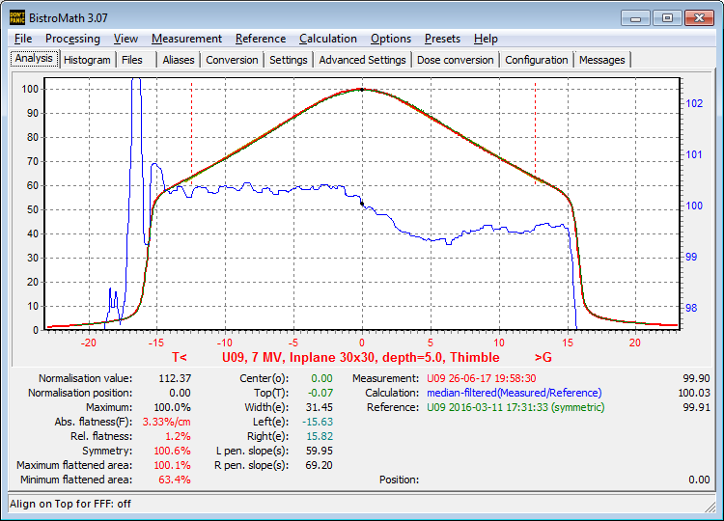
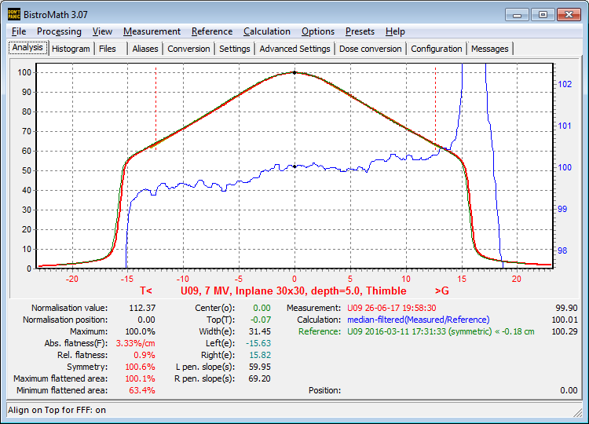
Introductie (5)
stapje vooruit (FFF praktijkvoorbeeld)
niets doen (beiden in origin)
daarna top-positie corrigeren
uitlijnen op top
onjuiste aanpak

Slide 14
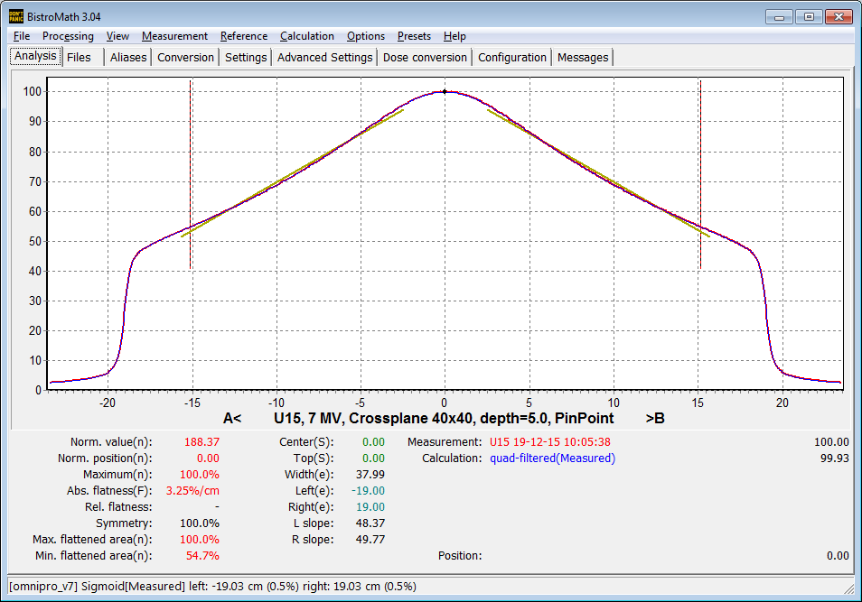
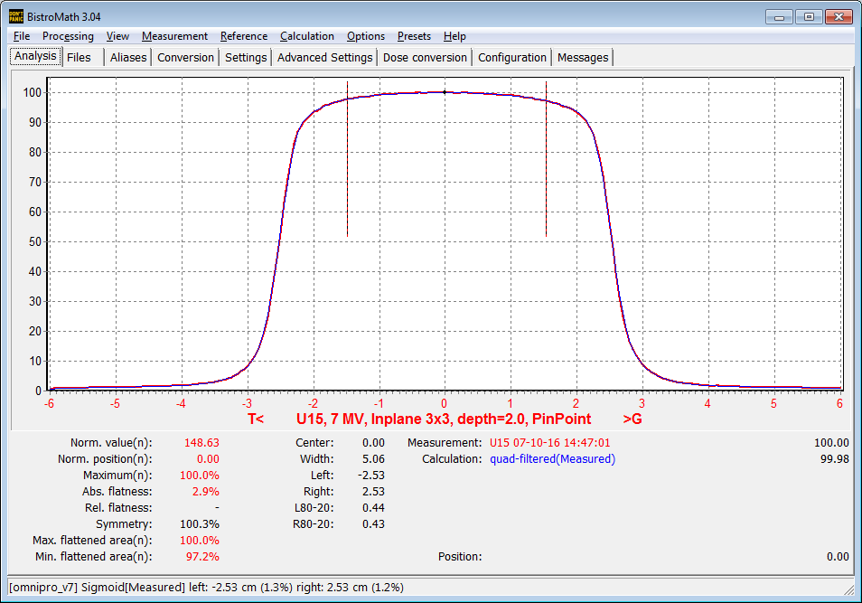
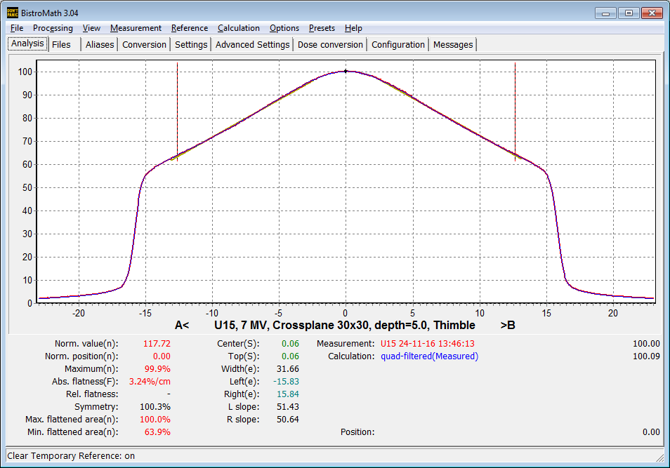
Bundelkarakteristieken FFF
40 x 40 (hol)
30 x 30 (eenduidige analyse)
3 x 3 (≈ conventioneel FF)

Slide 15
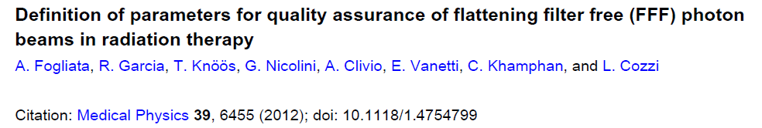
Analyse FFF: Fogliata

Slide 16
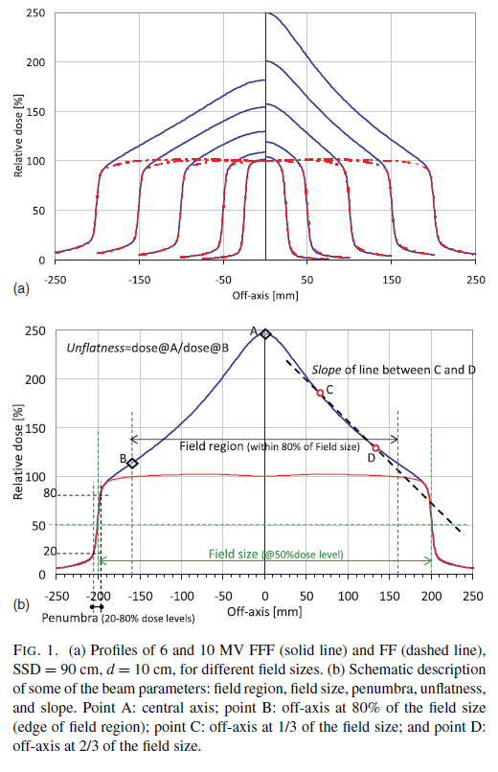
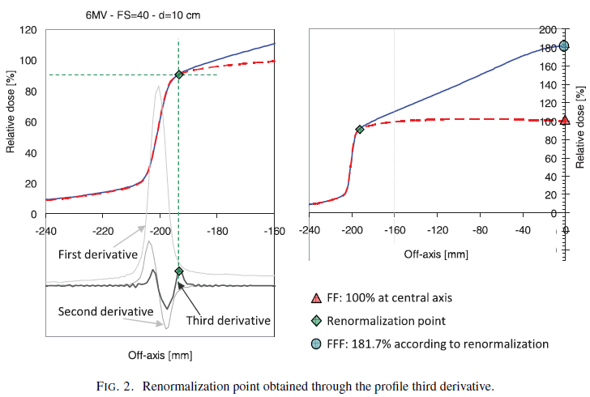
Fogliata

Slide 17
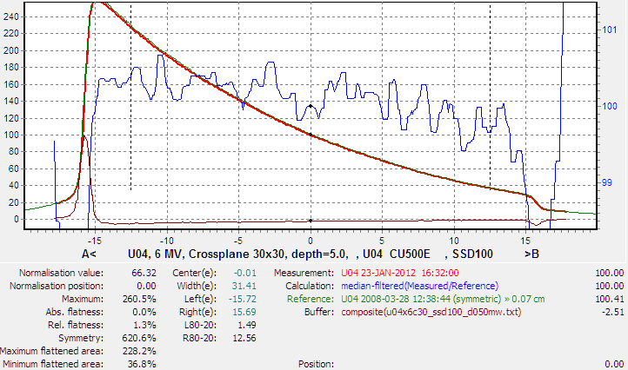
Concepten (3)
Thijs, Theo: derde afgeleide is onzin
Randdetectie met (top van) eerste afgeleide of sigmoïd

Slide 18
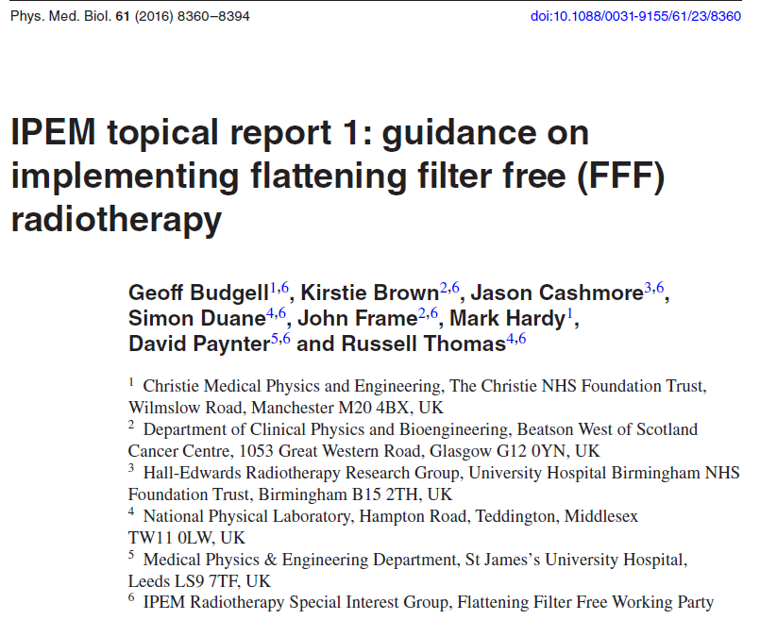
IPEM

Slide 19
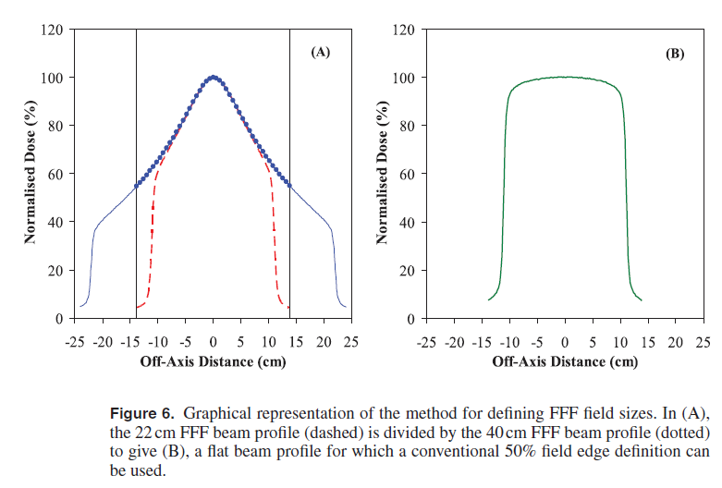
IPEM: virtuele profielen

Slide 20
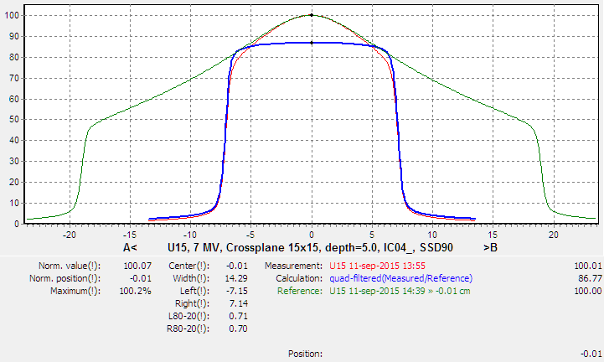
Toepassingen (4)
FFF: kunstmatig profiel
G. Budgell et al: IPEM topical report 1:
guidance on implementing flattening filter free (FFF) radiotherapy;
Phys. Med. Biol. 61 (2016) 8360-8394

Slide 21
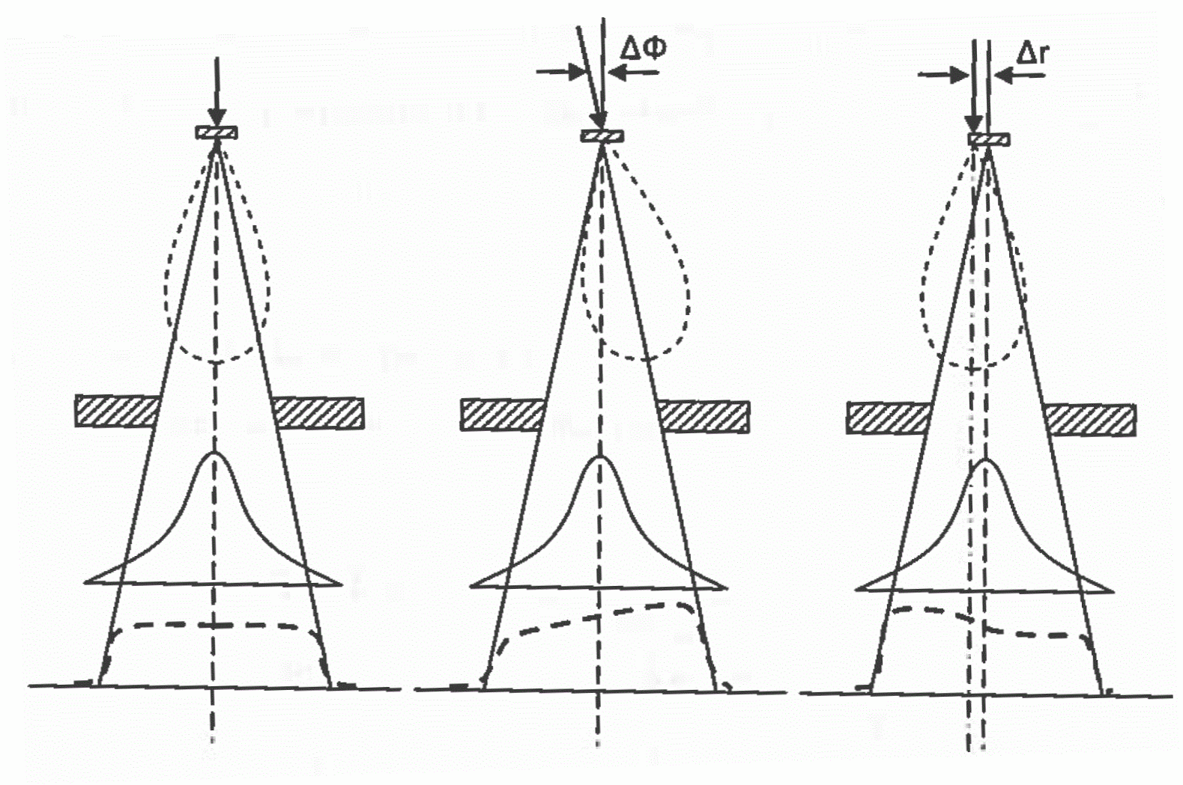
Bundelposities (FFF / FF)

Slide 22
Aandachtspunten bij afregelen voor FFF (1)
Bij FF werkt filter als versterkingsfactor voor stabiliteit
Positiefout van bundel komt als asymmetrie naar voren.
Bundelenergie goed stabiel te houden met hump-meting.
Bij FFF blijft symmetriefout minimaal maar toppositie verandert aanzienlijk.
Is de linac in staat fout in toppositie tijdig te herkennen?
2T Loop gain naar 20 (i.p.v. 2 volgens Elekta)
Methode voor bepalen juiste focuspositie nodig.
X6 leidend
Streven is toppositie-afwijking < 1 mm.
Notes:
Hoe zit het met verlopen veldgrenzen?
Hoe kom je aan die toppositienorm?

Slide 23
Aandachtspunten bij afregelen voor FFF (2)
Bepaal rotatiepunt voor X6 (FF)
Stel origin (waterbak) in op dit draaipunt
Gebruik bij verdere analyses dit referentiepunt als veldcentrum.
Er is nu een verschil tussen het veldcentrum en het midden van de bundel.
Voor X6 en X10 volgt het midden van de bundel uit de flankposities; focuspositie, BF/BC en blokken beïnvloeden dit.
Voor FFF is het midden van de bundel ook de top van de bundel; alleen focuspositie en BF/BC beïnvloeden dit.
Notes:
Hoe zit het met verlopen veldgrenzen? – veldgrenzen bij X6, niet naar kijken bij FFF
Conceptueel:
Midden bundel = top bundel: vervolg metingen bij coll 0. Tolerantie is 0.5 mm

Slide 24
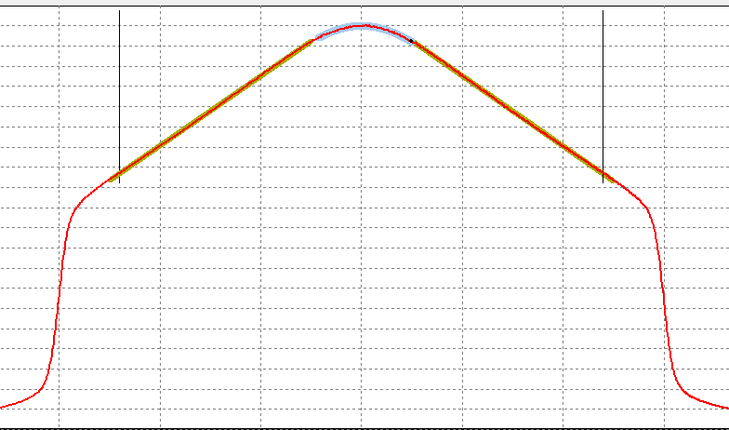
Hoe bepaal je de top?
Modelleren veldmaximum (“top”-model)
Modelleren van (kruispunt van) hellingen in veldregio (“slopes”-model)
Nb: onderlinge afwijkingen zijn klein

Slide 25
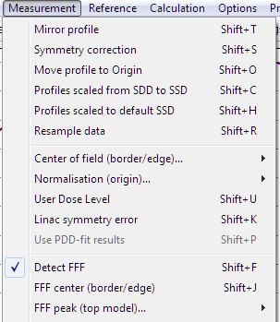
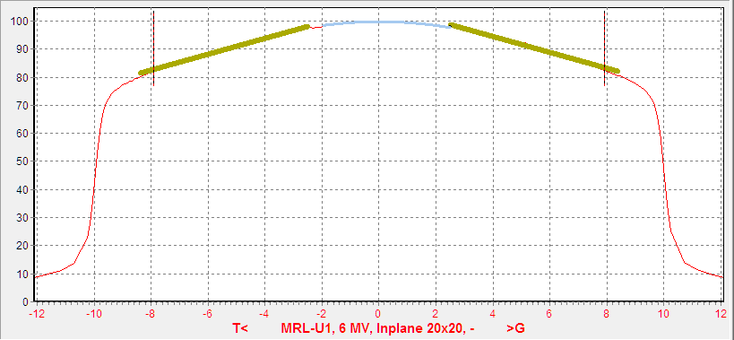
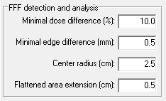
Analyse & beoordeling m.b.v. BistroMath (1)
Preset FFF
Detect FFF
Center of field: origin
Normalisation: origin
FFF center: origin
FFF peak: Top Model
Edge detection: Sigmoid model
Notes:
QA o.b.v. relatieve vgl. Bundelkarakteristieken in BM
Interactieve presentatie BM door TO

Slide 26
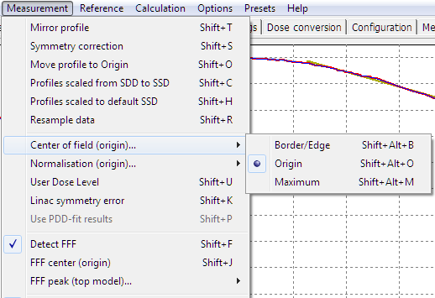
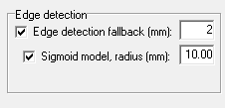

Analyse & beoordeling m.b.v. BistroMath (2)
Preset FFF
Detect FFF
Center of field: origin
Normalisation: origin
FFF center: origin
FFF peak: Top Model
Edge detection: Sigmoid model
Notes:
QA o.b.v. relatieve vgl. Bundelkarakteristieken in BM
Interactieve presentatie BM door TO

Slide 27
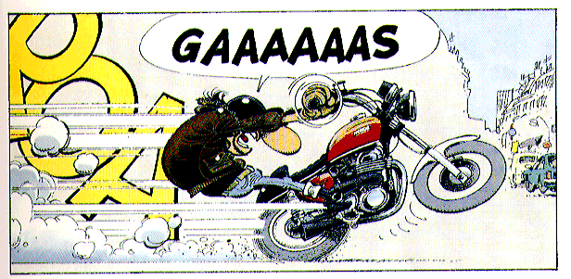
‘Fast’ … ‘Faster’ … ‘FFF’
Versnellertechnicidag
16 September 2015 - AMC
Thijs Perik (AVL)

Slide 28

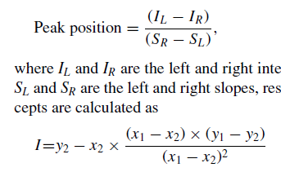
Peak Position
X-positie van het snijpunt van 2 lijnen (F en G) door het profiel
F = (-2/3f,y) & (-1/3f,y) mm
G = (1/3f,y) & (2/3f,y) mm
f = veldgrootte
Sterk afhankelijk van symmetrie,
maar niet hetzelfde!!

Slide 29
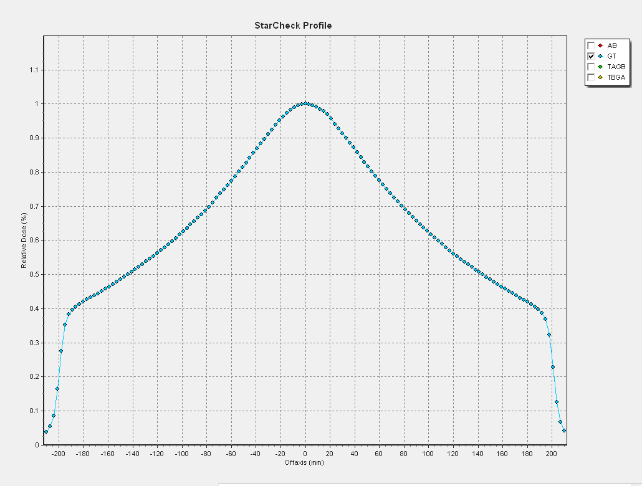
Tilt
Peak Postition

Slide 30
FFF Veldgrootte
Schouderpunt
Voordelen
‘Hele’ penumbra
50% komt goed overeen
Nadelen
FF veld nodig
Fitwaarden gebaseerd op initiele veldgrootte
Complexe afgeleide – hoge resolutie nodig
Hernomalisatie
Inflectie
Voordelen
Geen FF veld nodig
Profiel blijft intact
Nadelen
Fit
Komt niet overeen met de 50% waarde

Slide 31
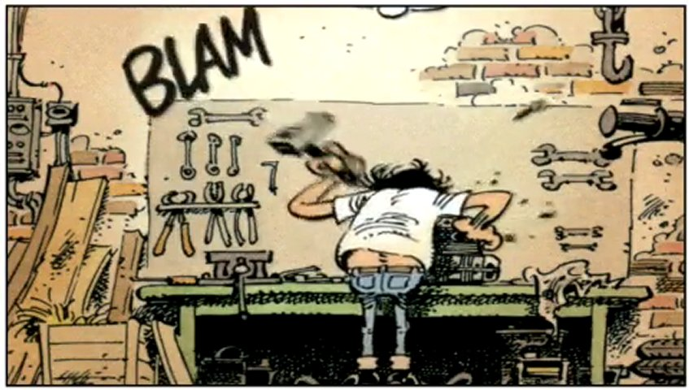
Routine QA
AVL “Er is niets anders” methode
Monitorkamer gebruikt de +/- 12 cm punten op een profiel voor meten/bijregelen van de bundel.
Routinematig afstellen wordt ‘altijd’ gedaan bij een 40x40 cm veld.
De posities die Fogliata voorstelt zijn niet logisch.
(1/3 en 2/3 van het profiel)
AVL Voorstel: 6 cm & 12 cm
(30% en 60%)
Voordeel:
Geen interpolatie tussen meetkamers
Gepositioneerd op toestelparameters

